Slide 1

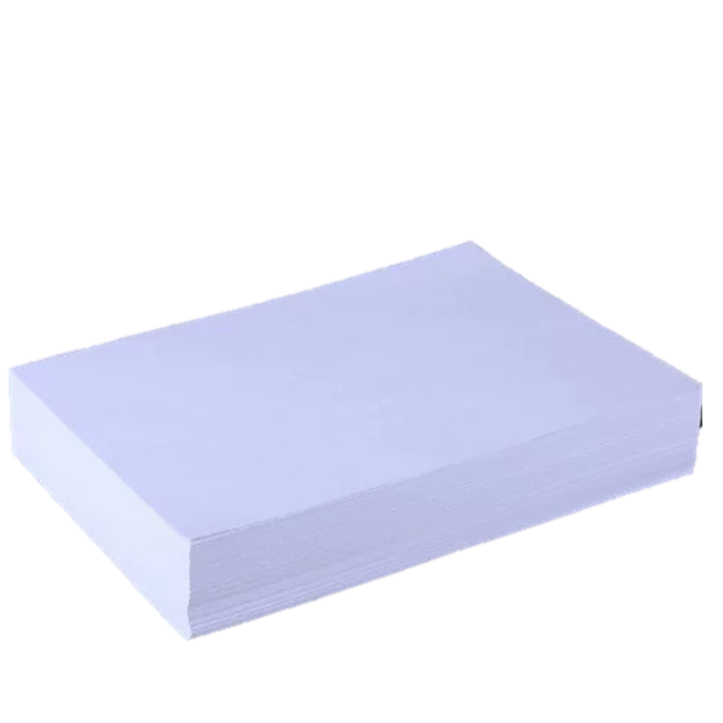
「用A4紙來編舞吧」
大忠國小 邱鈺鈞老師公開課

Slide 2
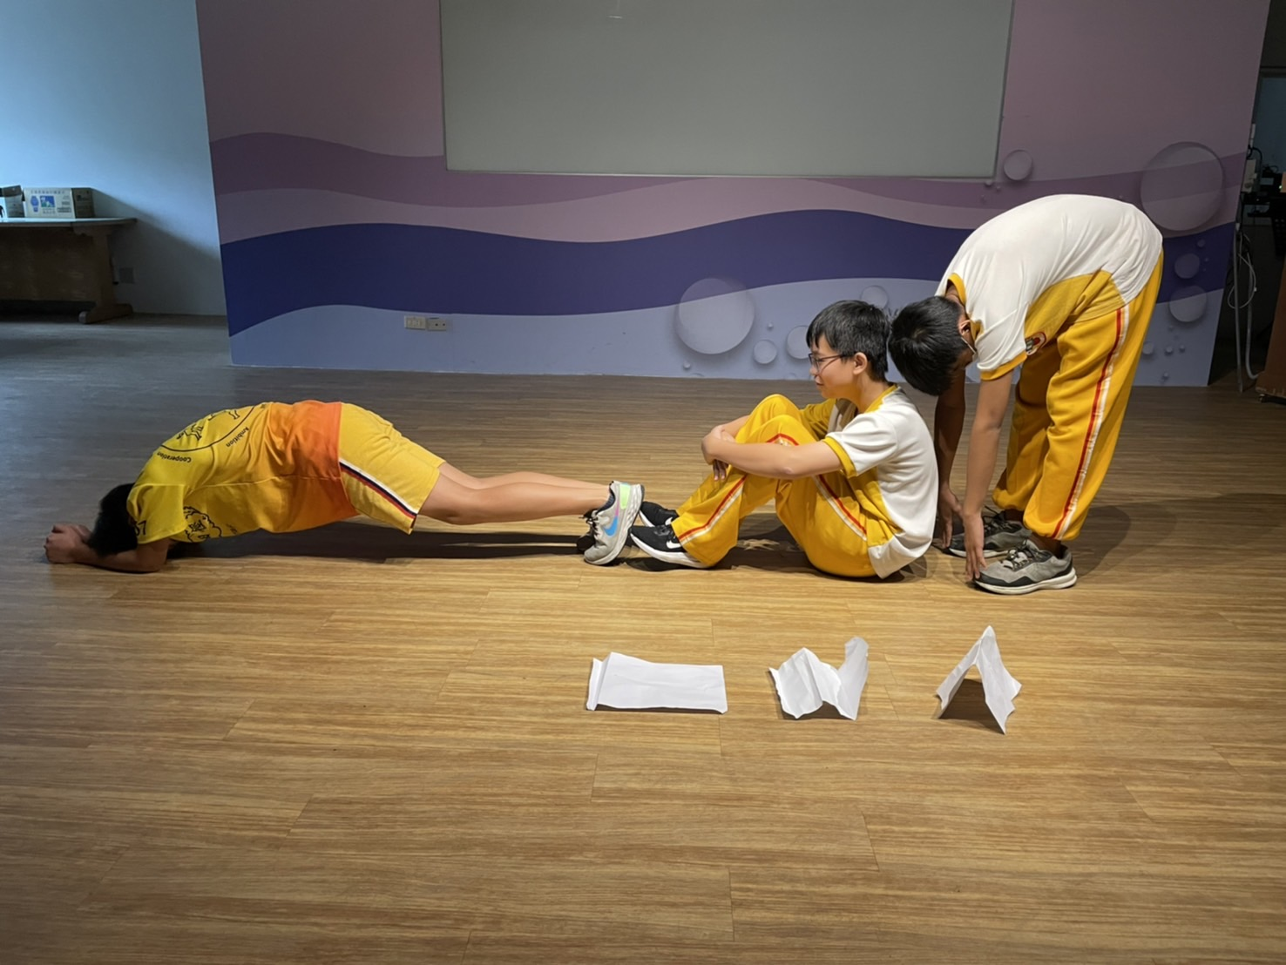
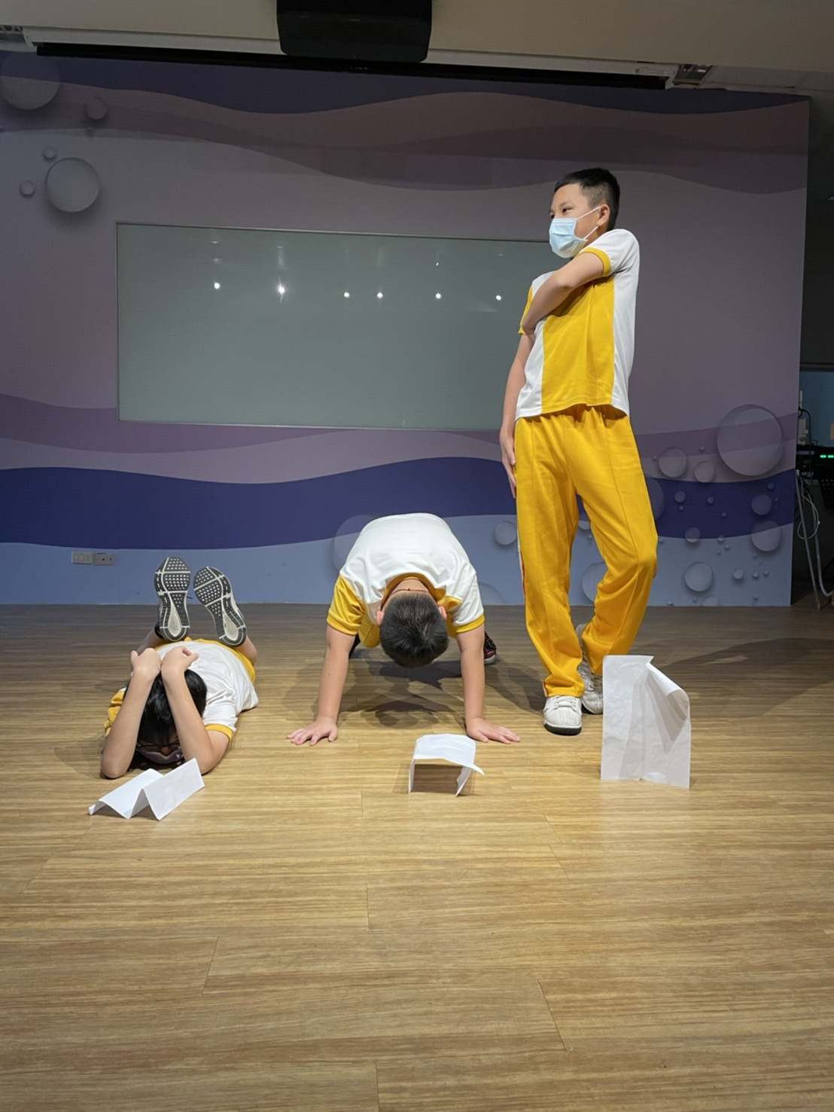
核心概念
利用紙的多變造型來刺激對身體的想像

Slide 3
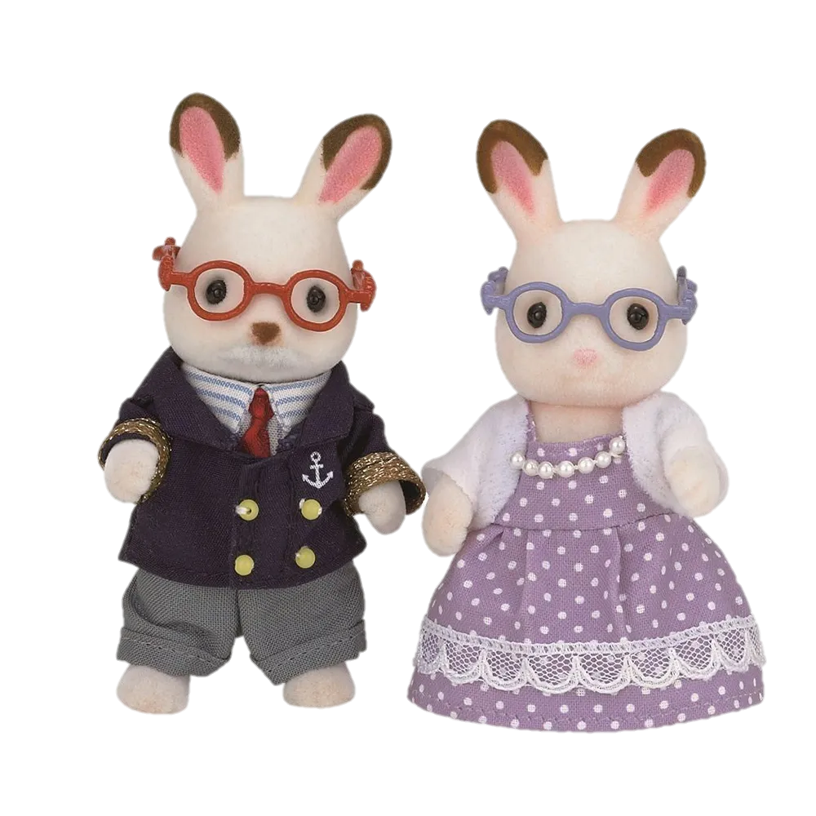
教學步驟
1.建立身體高、中、低水平概念。
2.操作A4紙張發展2D到3D的空間想像。
3.利用玩具擴大對空間的想像。
4.用身體再現紙張之空間造型。

Slide 4
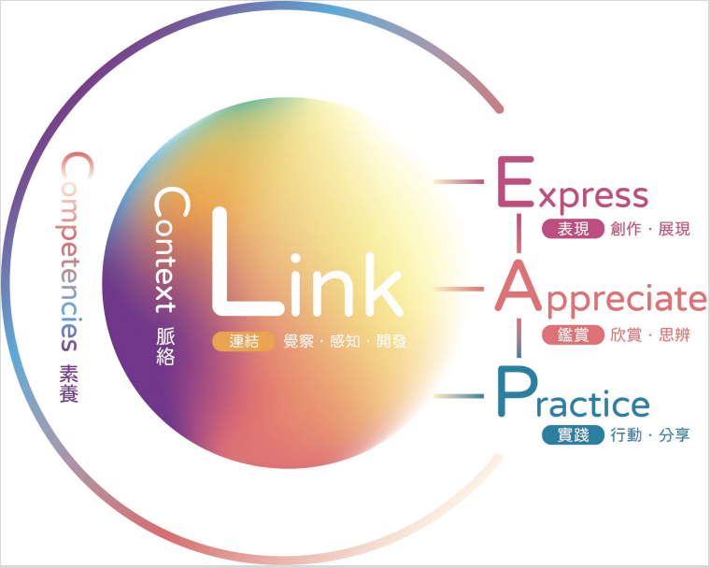
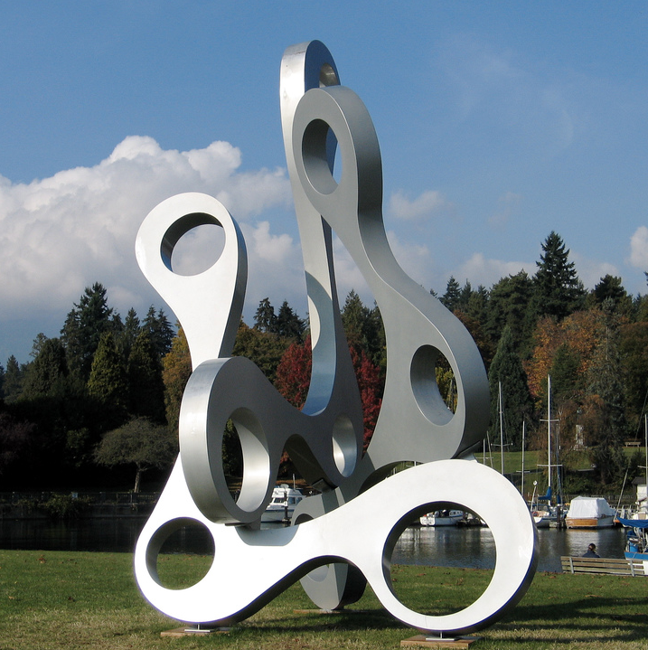
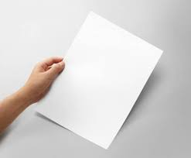

藉由一張A4紙刺激學生聯想到身體上種種可能的動作，
「表現」（Express）、「鑑賞」（Appreciate）等活動可以在「身體再現紙造型」的想像力遊戲中完成。
而「實踐」（Practice）構面，則是透過小組發表來完成。
Link
Context and
Competencies

